Slide 1
強化学習における サブゴールの発見と行動学習
室蘭工業大学 情報電子工学系学科４年
認知ロボティクス研究室
小橋 遼

Slide 2
強化学習とは
機械学習の手法の一つ
ロボットに適用される学習手法として注目されている
学習者(エージェント)が試行錯誤を繰り返し，環境に適した行動を自ら学習する

Slide 3
強化学習とは
目標として,報酬というものを設定する
エージェントは行動後に,環境から報酬を受け取る
報酬を基に最適な行動を学習する
状態
エージェント
環境
行動
報酬

Slide 4
強化学習とは
エージェントは現在の環境状態を観測し，現時点で最適と思われる行動を選択する
行動後に得られた報酬を基にして学習を進める
例：グリッドワールドにおける最短経路探索

Slide 5
強化学習におけるタスク
エージェントはある状態を観測した時点で報酬を得られる
特定の状態を観測した後にゴールへ辿り着くと，得られる報酬が多くなる
全状態の内どの状態がサブゴールかがわかり，サブゴールを観測してからゴールへ辿り着く行動を学習する
ゴール
サブゴール
サブゴールの発見

Slide 6
従来の強化学習によるタスク実行
従来の強化学習を用いて先のタスクに取り組む -エージェントはゴールへ辿り着く最適な過程を学 習しようとする -サブゴールを発見できるかどうかは，ゴールへ 辿り着く最適な過程上にサブゴールがあるかどう かによる

Slide 7
従来の強化学習によるタスク実行
従来の強化学習を用いて先のタスクに取り組む -エージェントはゴールへ辿り着く最適な過程を学 習しようとする -サブゴールを発見できるかどうかは，ゴールへ 辿り着く最適な過程上にサブゴールがあるかどう かによる
エージェントは報酬を得ることを目標に
学習を進めるため

Slide 8
従来の強化学習によるタスク実行
従来の強化学習を用いて先のタスクに取り組む -エージェントはゴールへ辿り着く最適な過程を学 習しようとする -サブゴールを発見できるかどうかは，ゴールへ 辿り着く最適な過程上にサブゴールがあるかどう かによる（どの状態がサブゴールか不明のまま）
サブゴールを観測しても報酬は得られないので， サブゴールへ辿り着く過程を学習できない
（サブゴールを発見できていない）

Slide 9
従来の強化学習の問題点
エージェントは報酬を得られる状態を目標に学習 観測しても報酬が得られないサブゴールへ 辿り着く行動は学習することができない
従来の強化学習でサブゴールを発見することはできない

Slide 10
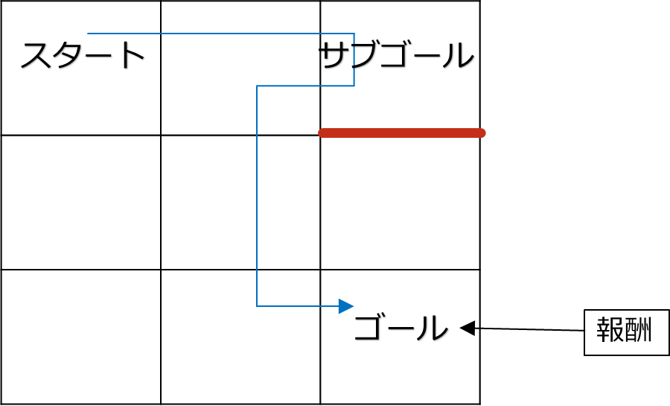
本研究の目的
従来の強化学習：ゴールへ辿り着く最適行動は学習できるが，サブゴールを発見することはできない
エージェントがサブゴールを発見し，ゴールへ辿り着く最適行動を学習するアルゴリズムの開発

Slide 11
問題解決のアプローチ
得られる報酬量の差を学習に用いる
スタート
ゴール
報酬
報酬少

Slide 12
問題解決のアプローチ
得られる報酬量の差を学習に用いる
報酬多
スタート
ゴール
報酬

Slide 13
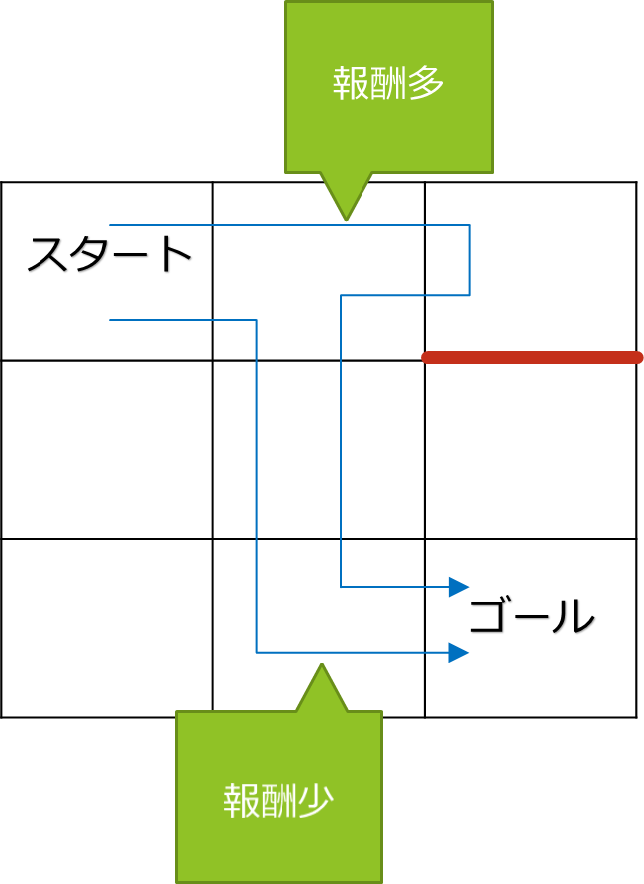
問題解決のアプローチ
報酬量の違いと関わりのありそうな状態を,全状態の中から抜き出す
報酬多
報酬量が少ない時に通っていない
→サブゴールの可能性あり
今回はサブゴールに該当しそうな状態が一つ
報酬
報酬少

Slide 14
問題解決のアプローチ
抜きだした状態を経由する最適行動を学習する
スタート
サブゴール
ゴール
報酬

Slide 15
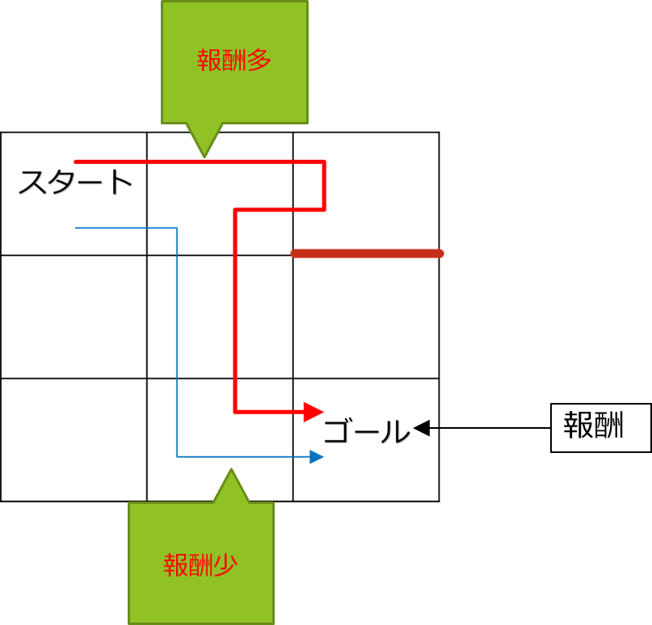
提案手法
ゴールで得られる報酬量の差と全状態との関係から，サブゴールを発見しゴールへ至る最適行動を学習するアルゴリズム
サブゴール

Slide 16
中間発表までと今後の計画
中間発表まで 従来の強化学習では，サブゴールを発見し ゴールへ辿り着く行動が学習できないこと を検証するプレ実験を行った
中間発表以降 報酬量の差と全状態の関係を用いてサブ ゴールを発見する手法を考え，その手法で サブゴールを発見しゴールまでの最適行動 を学習できることを検証する実 験を行う

Slide 17
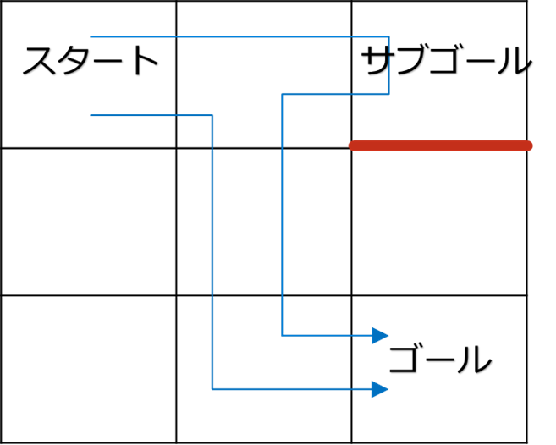
プレ実験：目的
従来の強化学習では，サブゴールを発見しゴールへ至る行動を学習できないことを検証

Slide 18
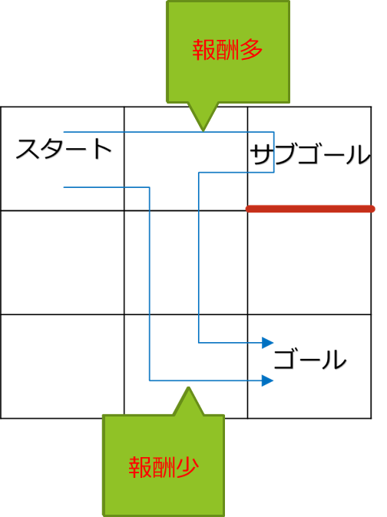
プレ実験：実験環境
３×３マスのグリッドワールド 周囲は壁で囲まれている
本実験は,シミュレーション実験
サブゴールが存在
壁

Slide 19
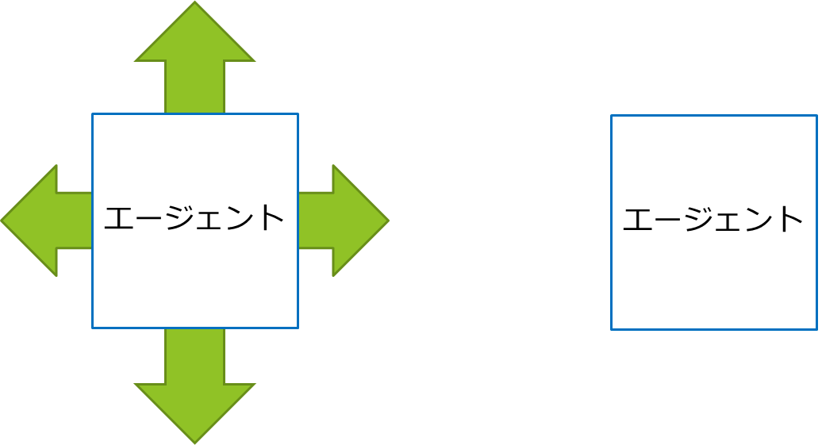
プレ実験：内容
エージェントがスタートからゴールまでの最短経路を探索
エージェント：上下左右に移動 壁にぶつかると停止

Slide 20
プレ実験：パラメータ等
学習手法 | Q学習
学習率 | 0.1
割引率 | 0.9
報酬 | 100
サブゴール発見時に得られる報酬 | 1000
行動選択手法 | ε-greedy法
ε | 0.01
1試行 | スタートからゴールまで
試行回数 | 200回

Slide 21
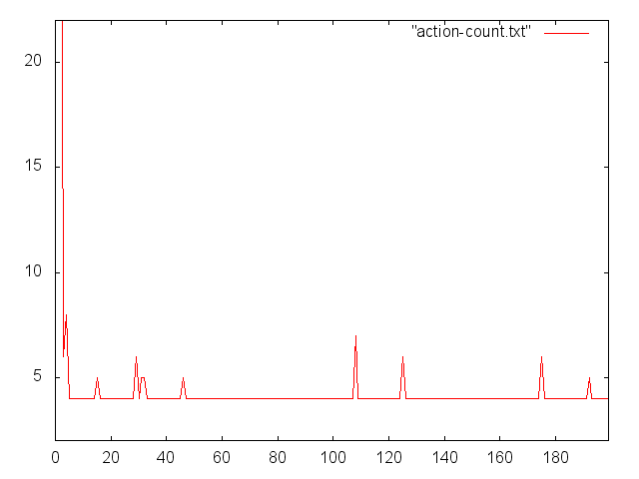
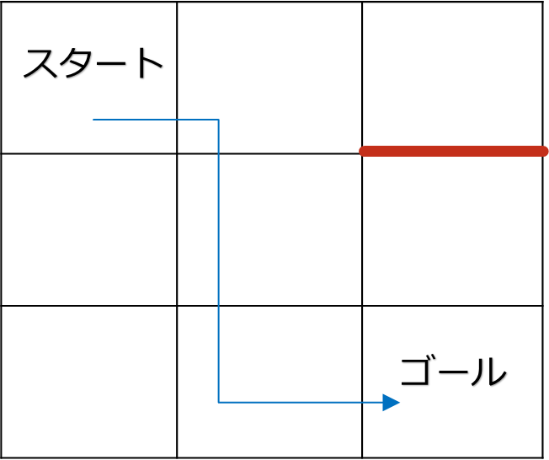
プレ実験：結果
結果：エージェントは最短経路を学習
行動数
各試行毎のエージェントの行動数
最少行動数は４
試行回数

Slide 22
プレ実験：結果
200試行中，サブゴールを通過したのは3試行
$\frac{サブゴールを通過した試行回数}{全試行回数}=\frac{3}{200}=0.015$
サブゴールを通過する確率は1.5%
今回サブゴールは最短経路外にあるので,発見することができなかった

Slide 23
プレ実験：考察
エージェントはサブゴールを通らない最短経路を学習した 従来の強化学習では,サブゴールを発見する ことができない
スタート
ゴール

Slide 24
中間発表以降の方針
全状態の内，どの状態がサブゴールかを見つけるための方法を考える
上記の方法を用いてサブゴール見つけるプレ実験を行う
サブゴールを通るルートを学習する方法を考える
上記の方法を用いてサブゴールを通るルートを学習する実験を行う

Slide 25
中間発表以降に行う実験
実験環境，パラメータ等はプレ実験と同様
提案手法を用いて学習を行う
目的：提案手法を用いたサブゴールの学習
スタート
ゴール

Slide 26
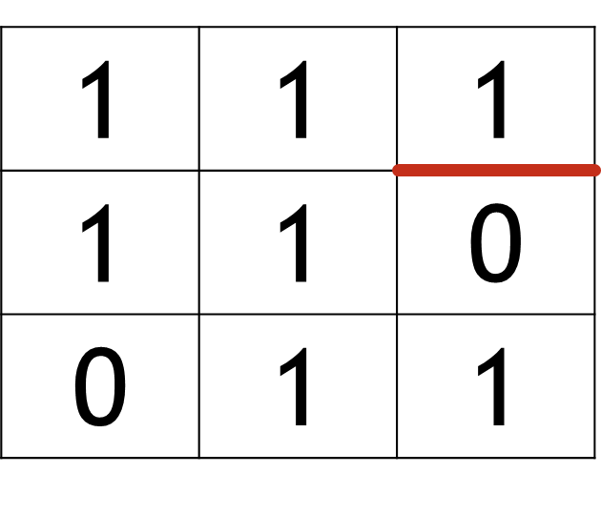
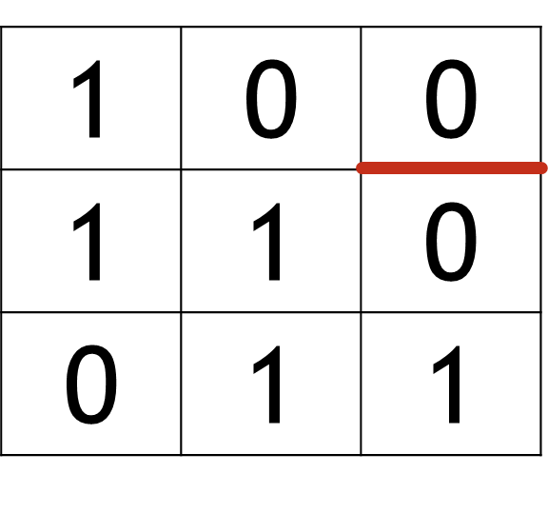
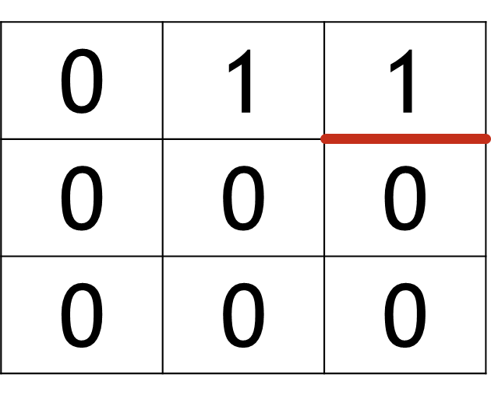
実験の進行状況
ある状態を通過していれば1，していなければ0として，現在の試行から1つ前の試行のものを引いた状態の差を求めた
上記の操作を試行毎に繰り返し，報酬量が増えた時に差が1となる状態，報酬量が減った時に差が-1となる状態が報酬量の変化に関わる
報酬多
現在の試行
1つ前の試行
状態の差

Slide 27
今後の予定
12月 | 提案手法完成・卒論書き始め
1月 | 卒論完成
2月 | 卒論発表
3月 | 卒業

Slide 28
ご静聴ありがとうございます

Slide 29
強化学習とは
今回はQ学習を使用
ある時刻tにおける状態$s_{t}$において,ある行動$a_{t}$をとった時,$Q値Q(s_{t},a_{t})$を以下の式で更新する
$r_{t+1}$：報酬 $α$：学習率 $γ$：割引率
行動選択法：ε-greedy法 1-εの確率でQ値が最大となる行動を選択し,εの 確率でランダム行動を行う

Slide 30
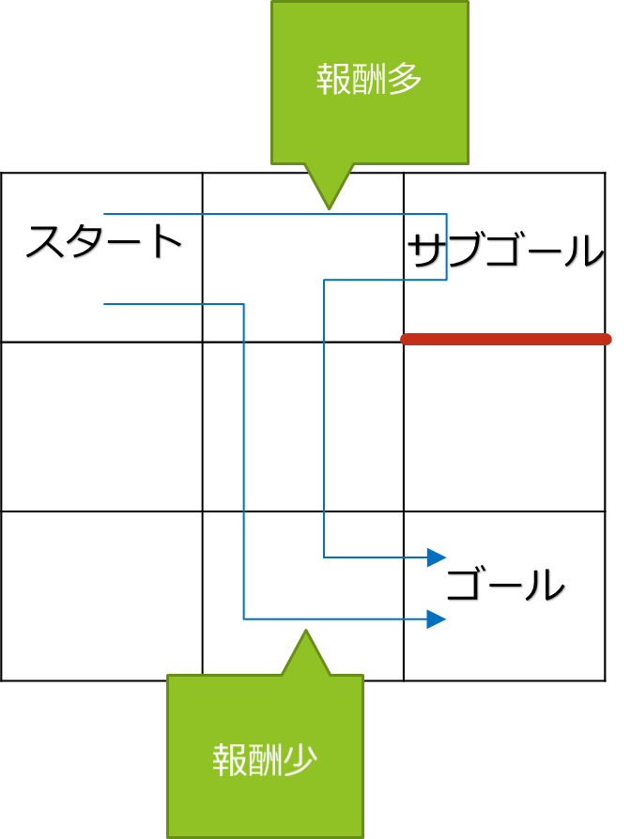
従来の強化学習の問題点
エージェントが報酬を得られる状態：ゴール
特定の状態を観測した後にゴールへ到達すると，報酬量が増加
従来の強化学習では,サブゴールは学習できない
報酬多
報酬は得られない
報酬
報酬少

Slide 31
プレ実験：内容
エージェント：上下左右に移動 壁にぶつかると停止
エージェント
エージェント

Slide 32


従来の強化学習の問題点
エージェントが報酬を得られる状態：ゴール 報酬を得られないが学習したい状態：サブゴール
サブゴール→ゴールで報酬増
従来の強化学習では,サブゴールは学習できない
スタート
$$S_{0}$$
$$S_{1}$$
$$S_{2}$$
学習できる
サブゴール
ゴール
$$S_{3}$$
$$S_{4}$$
$$S_{5}$$
学習できない
報酬

Slide 33


本研究の目的
エージェントがサブゴールを学習する
スタート
$$S_{0}$$
$$S_{1}$$
$$S_{2}$$
サブゴール
ゴール
$$S_{3}$$
$$S_{4}$$
$$S_{5}$$
報酬

Slide 34
問題解決のアプローチ
得られる報酬量に差をつけ,その差を学習に用いる
$$S_{0}$$
$$S_{1}$$
$$S_{2}$$
$$S_{3}$$
$$S_{4}$$
$$S_{5}$$
低い報酬

Slide 35
問題解決のアプローチ
得られる報酬量に差をつけ,その差を学習に用いる
$$S_{0}$$
$$S_{1}$$
$$S_{2}$$
$$S_{3}$$
$$S_{4}$$
$$S_{5}$$
高い報酬

Slide 36
問題解決のアプローチ
報酬量の違いと関わりのありそうな状態を,全状態の中から抜き出す
スタート
$$S_{0}$$
$$S_{1}$$
$$S_{2}$$
どちらかがサブゴールの可能性あり
$$S_{3}$$
$$S_{4}$$
ゴール
$$S_{3}$$
$$S_{4}$$
$$S_{5}$$
報酬
実線のルート：報酬低
破線のルート：報酬高

Slide 37
問題解決のアプローチ
抜きだした状態を経由する手順を学習する
スタート
$$S_{0}$$
$$S_{1}$$
$$S_{2}$$
ゴール
$$S_{3}$$
$$S_{4}$$
$$S_{5}$$
報酬

Slide 38
提案手法
ゴールで得られる報酬量の差と全状態との関係から,サブゴールを学習するアルゴリズム
スタート
$$S_{0}$$
$$S_{1}$$
$$S_{2}$$
ゴール
$$S_{3}$$
$$S_{4}$$
$$S_{5}$$
報酬
報酬低
報酬高：学習したルート

Slide 39
報酬
ゴール

Slide 40
報酬少の時，通ってない
報酬多の時，通っている
→サブゴールの可能性あり
報酬多
手順1
スタート
学習
手順2
ゴール
報酬少

